Slide 1
Основы программирования на C#
РИЦП Модуль 1
Семинар 3-4
Реализация основных алгоритмических структур.
Условия, переключатели, циклы

Slide 2
Материалы к семинару. Задания.
Math класс https://learn.microsoft.com/ru-ru/dotnet/api/system.math?view=net-7.0
Выражение switch — выражения сопоставления шаблонов с использованием switch ключевое слово https://docs.microsoft.com/ru-ru/dotnet/csharp/language-reference/operators/switch-expression
https://learn.microsoft.com/ru-ru/dotnet/csharp/language-reference/statements/selection-statements
Создание вложенных циклов https://learn.microsoft.com/ru-ru/dotnet/csharp/tour-of-csharp/tutorials/branches-and-loops-local#use-loops-to-repeat-operations

Slide 3
Ветвление классическое.
if (логическое выражение P) {оператор1 }
else
{оператор2}
Пример: int a = 10, b = 22;
if (a > 5)
{ Console.Write(b / 2); }
else
{Console.Write(b % 2);}
Допустимое значение - bool

Slide 4
Сокращенное ветвление
Синтаксис:
if (P)
оператор;
Пример:
if (x < 0)
{y = x * x;}
if (x > 0)
{y = x * 4; x++;}
bool a=true,
b=false;
int w=2;
if (b && a) w++;
Оператор может быть составным
Сложные условия формируются при помощи логических связок

Slide 5
Вложенное ветвление
if (условие1) оператор1;
if (условие2) оператор2;
else оператор3;
else оператор4;
Рассмотрим варианты вычисления функции Y
0.5 при X<=-0.5
X+1 при -0.5<X<=0
Y =
X*X-1 при 0<X<=1
X-1 при X>1

Slide 6
Demo 01. Вложенное ветвление
Пример реализации за счет множества сокращенных ветвлений. Преимущество в точном соответствии алгебраической записи
double x, //Значение аргумента
y; //Значение функции
string str;
Console.WriteLine("Введите аргумент функции: ");
str = Console.ReadLine();
x = double.Parse(str);
if (x <= -0.5) y = 0.5;
if (x > -0.5 && x <= 0.0) y = x + 1.0;
if (x > 0.0 && x <= 1.0) y = x * x - 1.0;
if (x > 1.0) y = x - 1.0;
Блок сокращенных ветвлений

Slide 7
Demo 02. Вложенное ветвление
Убираем одно сокращенное ветвление:
y = 0.5;
if (x > -0.5 && x <= 0.0) y = x + 1.0;
if (x > 0.0 && x <= 1.0) y = x * x - 1.0;
if (x > 1.0) y = x - 1.0;
NB! Если ни одно из условий не будет истинным, то исходное значение y не переприсвоется!

Slide 8
Demo 03. Вложенное ветвление
Реализация через вложенные ветвления:
if (x <= 0) //Слева от 0.
if (x <= -0.5)
y = (float)0.5; //Слева от -0.5.
else
y = (float)(x + 1.0);//Справа от -0.5.
else //Справа от 0.
if (x <= 1.0)
y = (float)(x * x - 1.0);//Слева от 1.0.
else
y = (float)(x - 1.0); //Справа от 1.0.

Slide 9
Demo 04. Множественное ветвление.
Если альтернатив больше двух, то можно использовать два инструмента: связки if-else или переключатель switch.
Рассмотрим пример, в котором определяется, к какой ступени среднего общего образования относится класс:
uint shool;
string str = Console.ReadLine();
shool = uint.Parse(str);
if (shool >= 1 && shool <= 4) Console.WriteLine("Начальная школа");
else
if (shool >=5 && shool <=9) Console.WriteLine("Средняя школа");
else if (shool >=10 && shool <= 11) Console.WriteLine("Старшая школа");

Slide 10
Переключатель switch:
switch (выражение – переключатель)
{
case_Маркер: операторы; break;
…
case_Маркер: операторы; break;
<default: операторы; break;> //необязательная часть
}
NB!
Выражение-переключатель может быть символом, строкой, целым числом, т.е. иметь любой допустимый в языке C# тип.
Сравнение значения переключателя с маркерами ветвей производится сверху-вниз, при совпадении выполняются операторы ветви
На одну ветвь могут указывать несколько маркеров
Операторы ветви переключателя выполняются до оператора break

Slide 11

Demo 05. Реализация при помощи переключателя switch.
switch (school)
{
case 1:
case 2:
case 3:
case 4:
Console.WriteLine("Начальная школа"); break;
case 5:
case 6:
case 7:
case 8:
case 9:
Console.WriteLine("Средняя школа"); break;
case 10:
case 11:
Console.WriteLine("Старшая школа"); break;
default: Console.WriteLine("Такого класса в школе нет!");break;
}
https://learn.microsoft.com/ru-ru/dotnet/csharp/language-reference/statements/selection-statements

Slide 12
Demo 06. Новые возможности переключателя switch.
Выражение
switch (measurement)
{
case < 0:
case > 100:
Console.WriteLine($"Measured value is {measurement}; out of an acceptable range.");
break;
default:
Console.WriteLine($"Measured value is {measurement}.");
break;
}

Slide 13

Demo 07. Новые возможности переключателя switch.
1) Расширение переключающего выражения:
switch (переключающее_выражение) {…}
2) Использование типов в case (type pattern):
case type varname
case Rectangle r:
case null: // для null значений
3) Использование предложения when в case:
case Square sq when sq.Area > 10:
4) Шаблоны логических связок
3 or 4 or 5 => "spring " ,
12 and 1 and 2 => "?? ",
https://docs.microsoft.com/ru-ru/dotnet/csharp/language -reference/keywords/switch

Slide 14
Виды циклов
Цикл с постусловием
do
{ тело цикла }
while (условие)
Цикл с предусловием
while (условие)
{ тело цикла }
Универсальный цикл (с параметрами)
for (инициализатор; условие; модификаторы)
{тело_цикла}
Цикл просмотра массивов foreach (рассмотрим позже)

Slide 15
Demo 08. Параметрический цикл (универсальный)
int limit = 15;
for (int i = 0; i < limit; i++)
{ Console.Write(i + " "); }
Изменения после каждой итерации
Контроль итераций
Стартовые параметры

Slide 16
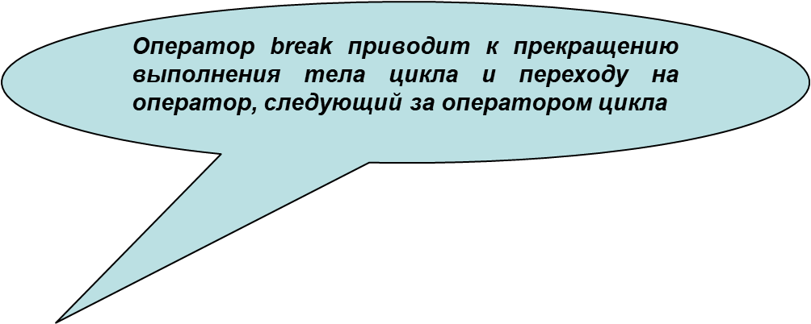
Demo 09. for
Любое из выражений в заголовке цикла может
отсутствовать, при этом разделяющие их скобки
сохраняются. Отсутствующее выражение2 означает, что условие повтора цикла имеет значение true:
for(i = 0; i < N; i++) for(i = 0; i < N; ) for(i = 0; ; i++) for( ; i < N; i++)
«Вечный цикл» for ( ; ; ), точка выхода формируется в теле цикла по условию:
int n = 10;
for (; ; )
{
Console.WriteLine(n);
if (n >= 15) break;
n += 2;
}
Вывод:
10
12
14
16

Slide 17
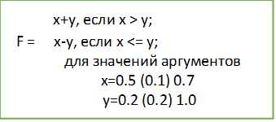
double xn = 0.5, //Начальное значение x
xk = 0.7, //Конечное значение x.
hx = 0.1, //Шаг изменения x.
x, //Текущее значение x.
yn = 0.2, //Начальное значение y.
yk = 1.0, //Конечное значение y.
hy = 0.2, //Шаг изменения y.
y, //Текущее значение y.
f; //Значение функции.
string strout; //Строка для вывода данных.
for (x = xn; x <= xk; x += hx)
{
Console.Write("\nX={0:f2}\n", x);
Console.Write(" Y F\n");
for (y = yn; y <= yk; y += hy)
{
if (x > y)
f = x + y;
else
f = x - y;
strout = string.Format("{0,6:f2} {1,6:f2}\n", y, f);
Console.Write(strout);
}}
Demo 10. for
Приращение аргумента задается в модификаторе цикла

Slide 18
Demo 11. Вычисляем сумму чисел, меньших 100 и кратных 3 и 7 одновременно (цикл с постусловием)
NB! При ложном условии тело цикла выполняется один раз
int number = 1;
int summ = 0; // Сумму обнуляем до цикла.
do
{
if (number % 3 == 0 && (number) % 7 == 0)
summ += number;
} while (++number < 100);
Console.WriteLine(summ); // 210

Slide 19
Demo 12. Цикл с предусловием.
int i = 0; //Счетчик.
while (i < 2)
{
Console.WriteLine("Снег");
i++;
}
Вывод:
Снег
Снег
NB! При ложном условии тело цикла не выполняется.

Slide 20
Demo 13. Цикл с постусловием
static void Main()
{
{ Console.WriteLine(“Таблица истинности логической функции F = !(p & q) & !(p|!q):");
bool p = false;
bool q = false;
bool res;
do
{
do
{
res = !(p && q) && !(p || !q);
Console.WriteLine($"{p}\t{q}\t{res}");
q = !q;
} while (q);
p = !p;
} while (p);
Console.WriteLine("Для выхода нажмите ENTER");
Console.ReadLine();
} }
Обратите внимание: для значений типа bool не принято писать p == false, вместо этого используется отрицание значения p.

Slide 21
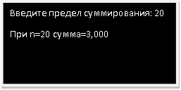
Demo 14. Вложенные циклы
int a;
int b;
int c;
int sum = 0;
for (a = 1; a < 3; a++)
for (b = 1; b < 3; b++)
for (c = 1; c < 3; c++)//Самый медленный цикл.
{
sum += a + b + c;
Console.Write(" a = {0} b = {1} c = {2} sum = {3}\n", a, b, c, sum);
}
Console.ReadLine();
ToDo1 Измените код таким образом, чтобы вывести сумму для каждой возможной комбинации переменных без нарастающего итога
a = 1 b = 1 c = 1 sum = 3
a = 1 b = 1 c = 2 sum = 4
a = 1 b = 2 c = 1 sum = 4 …..

Slide 22
Циклы повтора решений
Организация цикла повтора позволяет тестировать программу с разными наборами входных параметров не выходя из текущей рабочей сессии. Используем цикл с постусловием.
char rep;
do
{
Console.Clear();
. . . . . . . . . . . // Здесь наша программа.
Console.WriteLine("Для повтора вычислений нажмите клавишу Y: ");
rep = char.Parse(Console.ReadLine());
} while (rep == 'Y' || rep == 'y’);
ToDo1. Организуйте блок повтора в любой выполненной программе семинара.
Очистка экрана
Условие продолжения цикла. Блок повтора

Slide 23
Self 01. Составить программу, вычисляющую значение переменной F по правилу: 100, если а – цифра F = 200, если а – прописная латинская буква 300, если а – строчная латинская буква 400 – в остальных случаях Переменная F – целая, переменная a – символьная. Значение переменной a ввести с клавиатуры. На экран вывести значение переменных a и F.

Slide 24
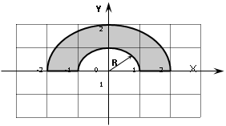
Self 02. Составить программу, проверяющую попадание точки в заданную область. Область задана на рисунке заштрихованной фигурой. Координаты точки X и Y ввести с клавиатуры. Вывести на экран одно из сообщений: о попадании точки во внутрь области; о попадании точки на границу области; о не принадлежности точки области.

Slide 25
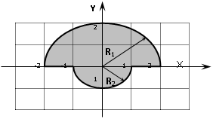
Self 03. Составить программу, проверяющую попадание точки в заданную область. Область задана на рисунке заштрихованной фигурой. Координаты точки X и Y ввести с клавиатуры. Вывести на экран одно из сообщений: о попадании точки во внутрь области; о попадании точки на границу области; о не принадлежности точки области.

Slide 26
Self 04.

Slide 27
Self 05.Вывести на экран целые числа в диапазоне
от 0 до 50 , кратные 2 и 3 одновременно с сообщением
«Число кратно 2 и 3». Остальные числа вывести с сообщением «Число не соответствует условию».
Число 20 исключаем из рассмотрения и не выводим на экран.
Self 06. В программе организовать ввод с клавиатуры, признак окончания ввода – целое число – ноль. Все введённые значения не сохраняются, но анализируются. После завершения ввода программа должна вывести на экран данные:
О количестве введённых целых чисел, удовлетворяющих типу int (т.е. которые можно разместить в переменных с типом int без потерь)
О количестве введённых вещественных чисел, удовлетворяющих типу double (т.е. которые можно разместить в переменных с типом int без потерь)
О количестве нечисловых значений, введённых пользователем

Slide 28
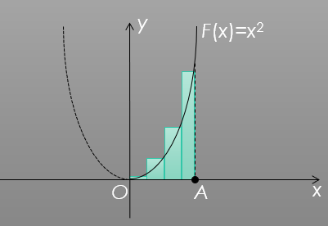
Self 07.
Вычислить приближенно площадь фигуры под графиком функции F(x) = x² при x ≥ 0. Методом прямоугольников
Граница площадки по Ох – [0; A], точка А и количество интервалов разбиения N вводятся с клавиатуры пользователем.

Slide 29
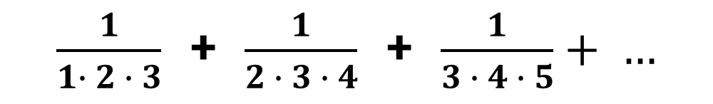
Self 08. Бесконечная сумма
Реализуйте программу вычисления приближенного значения бесконечной суммы:
Изучите отличия в реализации для типов float и double.
В чём состоит различие полученных результатов?
Подумайте, а в чём отличие для типа decimal?
Есть ли у decimal epsilon: https://stackoverflow.com/questions/11781899/c-sharp-decimal-epsilon
$\frac{1}{1∙ 2 ∙ 3}$ + $\frac{1}{2 ∙ 3 ∙ 4}$ + $\frac{1}{3 ∙ 4 ∙ 5}+ …$

Slide 30
Self 09. Вывести на экран трёхзначные десятичные числа s, все цифры которых одинаковы.
Self 10. Вывести на экран число, образованное из K старших цифр целого числа. Исходное число и число старших разрядов K вводит пользователь с клавиатуры. Обеспечить контроль значения K, которое не должно превышать количество разрядов исходного числа.
Пример: Число 1024 K=2 Результат: 10

